Slide 1
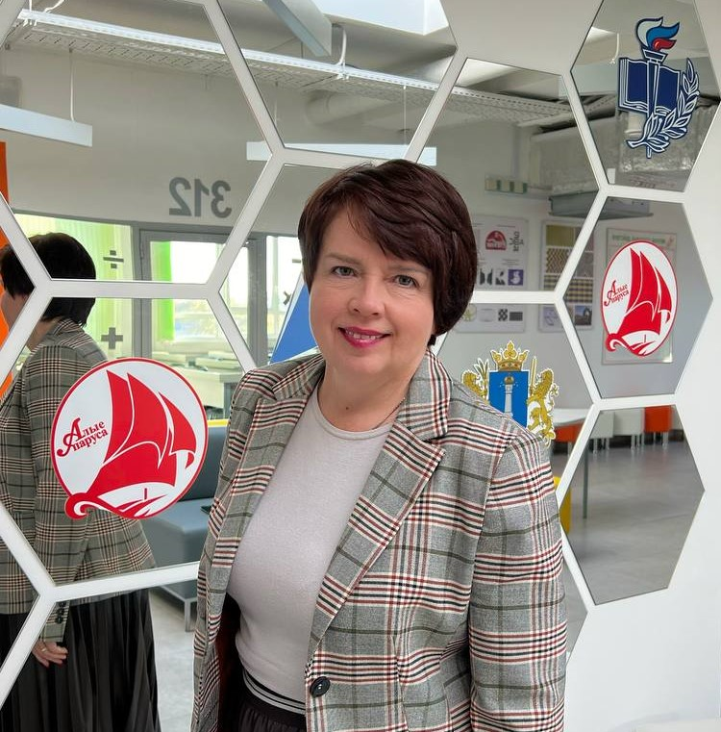
ОГАН ОО «Центр выявления и поддержки
одарённых детей в Ульяновской области»
«Алые паруса»
Адрес центра: 433408, Ульяновская область, Чердаклинский район, с. Крестово Городище, ул. Мичурина, д. 36 Б тел. 8(8422)38-41-50, 38-41-48 E-mail: koushkre@mail.ru https: //odarendeti73.ru vk.com: https://vk.com/odarendeti73 Telegram: Contact @odarendeti73
1 смена 30.05 - 12.06.2024 (14 дней) Возраст детей 11 - 17 лет | 2 смена 15.06 - 28.06.2024 (14 дней) Возраст детей 11 - 17 лет | 3 смена 01.07 - 21.07.2024 (21 день) Возраст детей 11 - 17 лет | 4 смена 24.07 - 06.08.2024 (14 дней) Возраст детей 11 - 17 лет | 5 смена 09.08 - 22.08.2024 (14 дней) Возраст детей 11 - 17 лет | ДИРЕКТОР Хмелевская Татьяна Александровна 8-906-394-81-87
Программа «ASTRA -MATH- PHY- Я!» Астрономия. Математика. Физика. (профильная смена) | Программа «Научные практикумы» (профильная смена) | Программа «Летняя компьютерная школа «Код успеха»» (профильная смена) |  | Программа «Научные практикумы» (профильная смена)
Цена путёвки 24 542,00 руб. Сумма возмещения 11 981,59 руб. | Цена путёвки 24 542,00 руб. По результатам конкурсного отбора | Цена путёвки 36 813,00 руб. Сумма возмещения 17 972,39 руб. | Цена путёвки 24 542,00 руб. Сумма возмещения 11 981,59 руб. | Цена путёвки 24 542 руб. По результатам конкурсного отбора

Slide 2
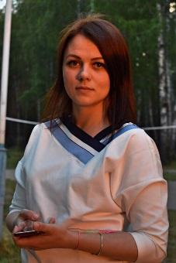
Детский оздоровительный лагерь «Берёзка»
ООО «Мираж»
Адрес лагеря: 433374, Ульяновская область, Тереньгульский район, с. Ясашная Ташла, Лесная ул., д. 30 Адрес офиса: 432063, Ульяновская область, г. Ульяновск, Кузнецова ул. , д. 6, тел. +7(8422)92-88-89 E-mail: admin@artekovo.ru https://berezkadol.wixsite.com/website vk.com: //berezzka73 Instagram: //com:@beriozkadol
1 смена 01.06 - 21.06.2024 (21 день) Возраст детей 7 - 17 лет | 2 смена 24.06 - 14.07.2024 (21 день) Возраст детей 7 - 17 лет | 3 смена 17.07 - 06.08.2024 (21 день) Возраст детей 7 - 17 лет | 4 смена 09.08 - 29.08.2024 (21 день) Возраст детей 7 - 17 лет | ДИРЕКТОР Кравец Алина Сергеевна 8-908-476-91-02
Программа «Мечтай, открывай, двигайся вперед!»
Цена путёвки 35 972,39 руб. Сумма возмещения 17 972,39 руб.

Slide 3
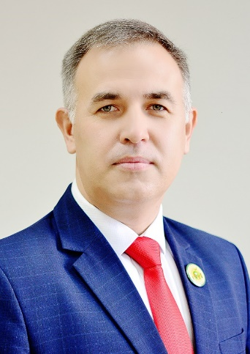
ООО «Детский оздоровительный лагерь
«Волжанка»
Адрес лагеря: 433340, Ульяновская область, Ульяновский р-н, с. Ундоры, Малые Ундоры ул., д. 23/1 тел. 8(8422)55-37-25, 55-36-61 Адрес офиса: Ульяновская область, г. Ульяновск, Федерации ул., д. 8/5 , тел. 8(8422)55-37-25 E-mail: commerce@dol - volzhanka.ru https: //dol - volzhanka.ru vk.com: //dol_volzhаnkа
1 смена 01.06 - 21.06.2024 (21 день) Возраст детей 7 - 16 лет | 2 смена 24.06 - 14.07.2024 (21 день) Возраст детей 7 - 16 лет | 3 смена 17.07 - 06.08.2024 (21 день) Возраст детей 7 - 16 лет | 4 смена 09.08 - 29.08.2024 (21 день) Возраст детей 7 - 16 лет | ДИРЕКТОР Зелимов Рафик Равильевич 8-927-807-42-12
Программа «Семь чудес света. На пороге открытий.»
Цена путёвки летний корпус 44 272,39 руб. корпус «комфорт» 47 272,39 руб. Сумма возмещения 17 972,39 руб. | Цена путёвки летний корпус 46 772,39 руб. корпус «комфорт» 51 772,39 руб. Сумма возмещения 17 972,39 руб. |  | Цена путёвки летний корпус 44 272,39 руб. корпус «комфорт» 47 272,39 руб. Сумма возмещения 17 972,39 руб.

Slide 4
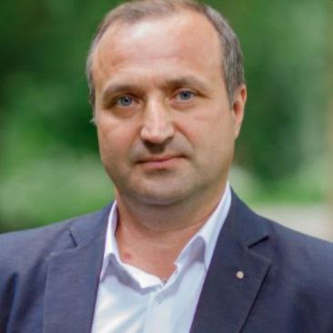
Детский развивающий лагерь «Джем»
ООО «Джем»
Адрес лагеря: 433340, Ульяновская область, поселок Станция-Охотничья, ул. Гая, д. 37 Адрес офиса: Ульяновская область, г. Ульяновск, 2-й пер. Мира, д. 26 , тел. 8(8422)42-51-02 E-mail: dl.ulcamp73@gmail.com https://camp73.ru vk.com: https://vk.com/jamcamp73
1 смена 30.05- 19.06.2024 (21 день) Возраст детей 6,5 - 17 лет | 2 смена 22.06 - 05.07.2024 (14 дней) Возраст детей 6,5 - 17 лет | 3 смена 08.07 - 21.07.2024 (14 дней) Возраст детей 6,5 - 17 лет | 4 смена 24.07 - 06.08.2024 (14 дней) Возраст детей 6,5 - 17 лет | 5 смена 09.08 - 29.08.2024 (21 день) Возраст детей 6,5 - 17 лет | ДИРЕКТОР Туктагулов Владимир Геннадьевич 8-906-394-47-21
Программа «Навыки твоего успешного будущего» Тренинги на развитие эмоционального интеллекта, креативного мышления, коммуникативных навыков. Творческие мастер-классы, активный отдых, йога, туризм, съёмки видеоклипов и развитие актёрских способностей.
Цена путёвки 33 972,39 руб. Сумма возмещения 17 972,39 руб. | Цена путёвки 24 981,59 руб. Сумма возмещения 11 981,59 руб. |  |  | Цена путёвки 33 972,39 руб. Сумма возмещения 17 972,39 руб.

Slide 5
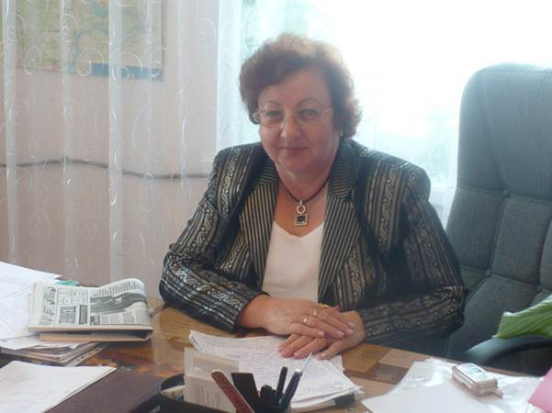
Детский оздоровительный лагерь «Доверие»
ОГКОУ «Центр ППМС «Доверие»
Адрес лагеря: 433140, Ульяновская область, Майнский район, село Тагай, Интернатская ул., д. 1 тел. 8(8424)43-74-85 E-mail: koushtag@mail.ru https: //doverie73.ucoz.net./
1 смена 01.06 - 21.06.2024 (21 день) Возраст детей 7 - 13 лет | 2 смена 24.06 - 14.07.2024 (21 день) Возраст детей 7 - 13 лет | ДИРЕКТОР Беспалова Татьяна Алексеевна 8(84244)3-74-85
Программа «Семейная академия» смены для детей с ограниченными возможностями здоровья и детей, находящихся в трудной жизненной ситуации

Slide 6
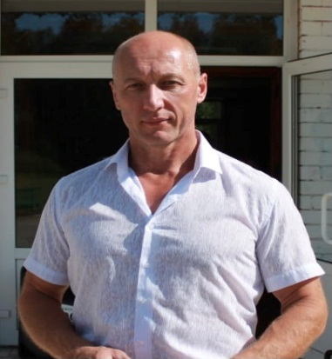
МУ Оздоровительный детский лагерь
«Жемчужина»
Адрес лагеря: 433825, Ульяновская область, Николаевский район, п. Белое озеро тел. 8(8424)72-34-43 E-mail: zhemchuzhina2021@yandex.ru, olga.gobuzova@mail.ru https://jem.3dn.ru vk.com: //МУ ОДЛ «ЖЕМЧУЖИНА»
1 смена 01.06 - 21.06.2024 (21 день) Возраст детей 7 - 15 лет | 2 смена 24.06 - 14.07.2024 (21 день) Возраст детей 7 - 15 лет | 3 смена 17.07 - 06.08.2024 (21 день) Возраст детей 7 - 15 лет | 4 смена 09.08 - 29.08.2024 (21 день) Возраст детей 7 - 15 лет | ДИРЕКТОР Новицкий Александр Викторович 8-999-769-19-33
Программа «Всё начинается с семьи»
 | Цена путёвки 33 500,00 руб. Сумма возмещения 17 972,39 руб.

Slide 7
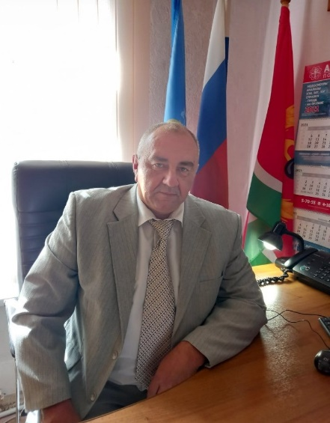
МБОУ ДОД Детский оздоровительно - образовательный лагерь «Звёздочка»
Адрес лагеря: 433526, Ульяновская область, с. Бригадировка, Курортное шоссе, д. 4 тел. 8(8423)52-28-17 E-mail: lager.zvezdochka@yandex.ru https://zvezdochka73.ucoz.net vk.com: //club19459973
1 смена 01.06 - 21.06.2024 (21 день) Возраст детей 7 - 17 лет | 2 смена 24.06 - 14.07.2024 (21 день) Возраст детей 7 - 17 лет | 3 смена 17.07 - 06.08.2024 (21 день) Возраст детей 7 - 17 лет | 4 смена 09.08 - 29.08.2024 (21 день) Возраст детей 7 - 17 лет | ДИРЕКТОР Зимуков Эдуард Маратович 8-908-471-05-63
Программа «Мир профессий» (профориентационная смена) | Программа «Спорт – жизнь!» | Программа «Защитники земли русской» | Программа «Мы – наследники традиций»
Цена путёвки 34 015,72 руб. Сумма возмещения 17 972,39 руб.

Slide 8
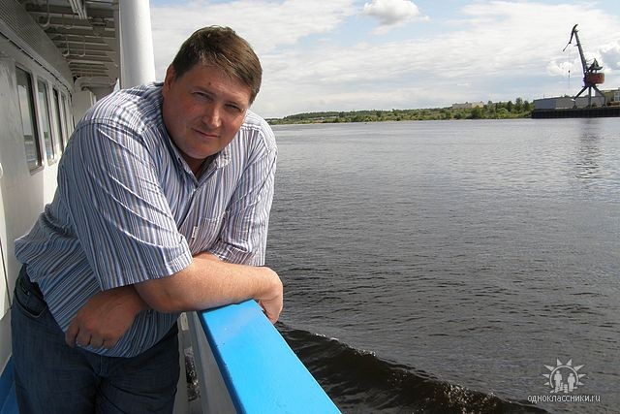
Детский оздоровительный лагерь им. Деева
МАУ ДО города Ульяновска ДООЦ им. Деева
Адрес лагеря: 432057, Ульяновская область, г. Ульяновск, Оренбургская ул., д. 41б тел. 8(8422)52-16-73 E-mail: lagerdeeva@mail.ru https: //lagerdeeva.ru vk.com: //public209569872
1 смена 01.06 - 21.06.2024 (21 день) Возраст детей 7 - 17 лет | 2 смена 24.06 - 14.07.2024 (21 день) Возраст детей 7 - 17 лет | 3 смена 17.07 - 06.08.2024 (21 день) Возраст детей 7 - 17 лет | 4 смена 09.08 - 29.08.2024 (21 день) Возраст детей 7 - 17 лет | ДИРЕКТОР Абаимов Сергей Валентинович 8-906-144-82-12
Программа «От Винта! Курс на мечту» |  | Программа «От Винта! Курс на мечту» (профориентационная смена) Школа робототехники «StartJunior» «РобоЛагерь – Технологии Будущего» | Программа «От Винта! Курс на мечту»
Цена путёвки (проект) 31 150,00 руб. Сумма возмещения 17 972,39 руб. |  | Цена путёвки (проект) 31 150,00 руб. Школа робототехники 38 650,00 руб. Сумма возмещения 17 972,39 руб. | Цена путёвки (проект) 31 150,00 руб. Сумма возмещения 17 972,39 руб.

Slide 9
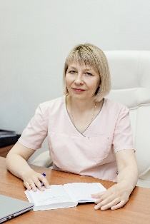
Детский санаторно- оздоровительный лагерь «Итиль»
АО «Санаторий «Итиль»
Адрес лагеря: 432010, Ульяновская область, г. Ульяновск, Оренбургская ул., д. 1, тел. 8(8422)27-83-90 E-mail: buhitil@mail.ru https: //itilsanatorium.ru vk.com: //itilsanatorium73
1 смена 31.05- 20.06.2024 (21 день) Возраст детей 7 - 17 лет | 2 смена 23.06 - 13.07.2024 (21 день) Возраст детей 7 - 17 лет | 3 смена 16.07 - 05.08.2024 (21 день) Возраст детей 7 - 17 лет | 4 смена 08.08 - 28.08.2024 (21 день) Возраст детей 7- 17 лет | ГЕНЕРАЛЬНЫЙ ДИРЕКТОР Самосудова Любовь Николаевна 8-953-989-42-47
Программа «Цифровое лето в Итиле. 2024» «Центр цифрового образования детей IT-куб» | Программа «Цифровое лето в Итиле 2024» «ADVENTURES» языковой лагерь «Центр цифрового образования детей IT-куб» | Программа «Цифровое лето в Итиле 2024» «Центр цифрового образования детей IT-куб»
Цена путёвки «Цифровое лето в Итиле. 2024» 42 500 ,00 руб. «Центр цифрового образования детей IT-куб» 52 500 ,00 руб. Сумма возмещения 17 972,39 руб. | Цена путёвки «Цифровое лето в Итиле. 2024» 42 500 ,00 руб. «Языковой лагерь» 54 500,00руб. «Центр цифрового образования детей IT-куб» 52 500 ,00 руб. Сумма возмещения 17 972,39 руб. | Цена путёвки «Цифровое лето в Итиле. 2024» 42 500 ,00 руб. «Центр цифрового образования детей IT-куб» 52 500 ,00 руб. Сумма возмещения 17 972,39 руб.

Slide 10
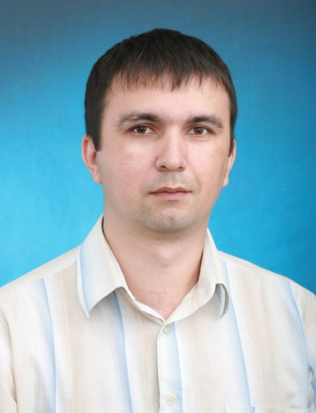
Спортивно - оздоровительный лагерь «Ласточка»
МБУ «Спортивная школа «Фаворит»
Адрес лагеря: 433450, Ульяновская область, п. Садовка, Старомайнский район, тел. 8(8422)30-79-72 Адрес офиса: 432072, г. Ульяновск, бульвар Новосондецкий, 1а, тел. 8(8422)30-79-72 E-mail: ul-sport@yandex.ru https://favorit-73.ru/https://favorit-73.ru/camp-swallow/home/ https://vk.com/clubswallow73
1 смена 01.06 - 18.06.2024 (18 дней) Возраст детей 6,6 - 17 лет | 2 смена 21.06 - 08.07.2024 (18 дней) Возраст детей 6,6 - 17 лет | 3 смена 11.07 - 24.07.2024 (14 дней) Возраст детей 6,6 - 17 лет | 4 смена 27.07 - 09.08.2024 (14 дней) Возраст детей 6,6 - 17 лет | 5 смена 12.08 - 29.08.2024 (18 дней) Возраст детей 6,6 - 17 лет | ДИРЕКТОР Скрипкин Евгений Викторович 8-951-095-39-49
Программа «Путь до Олимпийских вершин!» (профильные смены)
Цена путёвки (проект) 24 120,00 руб. Сумма возмещения 15 404,90 руб. |  | Цена путёвки (проект) 18 760,00 руб. Сумма возмещения 11 981,59 руб. |  | Цена путёвки (проект) 24 120,00 руб. Сумма возмещения 15 404,90 руб.

Slide 11
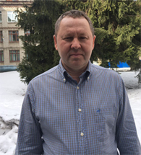
МБУ ДО города Ульяновска
«Детский оздоровительно - образовательный центр «Огонёк»
Адрес лагеря: 433337, Ульяновская область, Ульяновский район, пос. Ломы Адрес офиса: 432024, Ульяновская область, г. Ульяновск, Полбина ул., д. 21 тел. 8(8422)27-05-40, 58-87-68 E-mail: lager-ogonek@mail.ru https: //lagerogonek.ru vk.com: //doocogonek
1 смена 10.06 - 30.06.2024 (21 день) Возраст детей 7 - 16 лет | 2 смена 04.07 - 24.07.2024 (21 день) Возраст детей 7 - 16 лет | 3 смена 28.07 - 17.08.2024 (21 день) Возраст детей 7 - 16 лет | ДИРЕКТОР Давыдов Владимир Владимирович 8-904-192-24-80
Программа «Время Героев»
Цена путёвки (проект) 32 000,00 руб. Сумма возмещения 17 972,39 руб.

Slide 12
МБУ ДО города Ульяновска
«Детский оздоровительно - образовательный центр «Огонёк» Палаточный лагерь
Адрес лагеря: 433337, Ульяновская область, Ульяновский район, пос. Ломы Адрес офиса: 432024, Ульяновская область, г. Ульяновск, Полбина ул., д. 21 тел. 8(8422)27-05-40, 58-87-68 E-mail: lager-ogonek@mail.ru https: //lagerogonek.ru vk.com: //doocogonek
1 смена 18.07 - 24.07.2024 (7 дней) Возраст детей 10 - 16 лет | 2 смена 05.08 - 11.08.2024 (7 дней) Возраст детей 10 - 16 лет | ДИРЕКТОР Давыдов Владимир Владимирович 8-904-192-24-80
Программа «Время Героев»
Цена путёвки (проект) 7 900,00 руб. Сумма возмещения 2 011,24 руб.

Slide 13
Детский оздоровительный лагерь «Орлёнок»
МАУ ДО города Ульяновска ДООЦ им. Деева
Адрес лагеря: 433409, Ульяновская область, Чердаклинский район, тер. Чердаклинского лесничества, квартал 8,13 Адрес офиса: 432057, Ульяновская область, г. Ульяновск, Оренбургская ул., д. 41б, тел. 8(8422)52-16-73 E-mail: lagerdeeva@mail.ru https: //lagerdeeva.ru https://vk.com/public209569872
1 смена 01.06 - 21.06.2024 (21 день) Возраст детей 7 - 17 лет | 2 смена 24.06 - 14.07.2024 (21 день) Возраст детей 7 - 17 лет | 3 смена 17.07 - 06.08.2024 (21 день) Возраст детей 7 - 17 лет | ДИРЕКТОР ЛАГЕРЯ Абаимов Сергей Валентинович 8-906-144-82-12
Программа «Дополняя реальность» | Программы «Дополняя реальность» (профориентационная смена) Школа «Лайт» «Лайт Скилодром 2024: Новый уровень» Школа робототехники «StartJunior» «РобоЛагерь – Технологии Будущего» | Программа «Дополняя реальность»
Цена путёвки (проект) 31 150,00 руб. Сумма возмещения 17 972,39 руб. | Цена путёвки (проект) 31 150,00 руб. Школа «Лайт» 42 150,00 руб. Школа робототехники 38 650,00 руб. Сумма возмещения 17 972,39 руб. | Цена путёвки (проект) 31 150,00 руб. Сумма возмещения 17 972,39 руб.

Slide 14
Детский оздоровительный лагерь «Орлёнок»
МАУ ДО города Ульяновска ДООЦ им. Деева Палаточный лагерь
Адрес лагеря: 433409, Ульяновская область, Чердаклинский район, тер. Чердаклинского лесничества, квартал 8,13 Адрес офиса: 432057, Ульяновская область, г. Ульяновск, Оренбургская ул., д. 41б, тел. 8(8422)52-16-73 E-mail: lagerdeeva@mail.ru https: //lagerdeeva.ru https://vk.com/public209569872
1 смена 24.06 - 30.06.2024 (7 дней) Возраст детей 7 - 17 лет | 2 смена 08.07 - 14.07.2024 (7 дней) Возраст детей 7 - 17 лет | ДИРЕКТОР ЛАГЕРЯ Абаимов Сергей Валентинович 8-906-144-82-12
Программа «Азимут 2024»
Цена путёвки (проект) 7 900,00 руб. Сумма возмещения 2 011,24 руб.

Slide 15
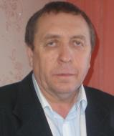
МБУ Новоспасский детский оздоровительный лагерь
«Родник»
Адрес лагеря: 433425, Ульяновская область, Николаевский район, пос. Белое озеро тел. 8(8424)72-34-40, 74-82-29 E-mail: rodnik73@list.ru https: //rodnik73.my1.ru vk.com: //club 29687906
1 смена 20.05 - 29.05.2024 (10 дней) Возраст детей 14 - 17 лет | 2 смена 01.06 - 21.06.2024 (21 день) Возраст детей 7 - 16 лет | 3 смена 24.06 - 14.07.2024 (21 день) Возраст детей 7 - 16 лет | 4 смена 22.07 - 11.08.2024 (21 день) Возраст детей 7 - 16 лет | 5 смена 14.08 - 27.08.2024 (14 дней) Возраст детей 7 - 16 лет | ДИРЕКТОР Плясунов Иван Николаевич 8-927-817-47-67
Программа «Юный патриот» (профильная смена) | Программа «Мы дети твои, Россия!» | Программа «Твой выбор» (профориентационная смена) | Программа «Мы дети твои, Россия!»
Цена путёвки 15 714,30 руб. Сумма возмещения 8 558,28 руб. | Цена путёвки 33 000,00 руб. Сумма возмещения 17 972,39 руб. |  |  | Цена путёвки 22 000,02 руб. Сумма возмещения 11 981,59 руб.

Slide 16
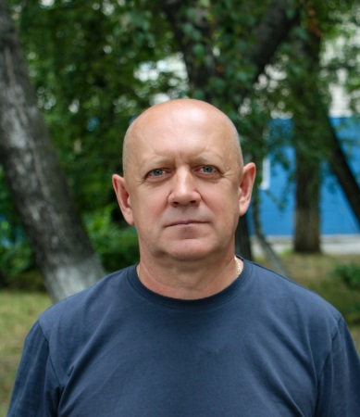
Лагерь «Светлячок»
ОГБУ ДО ДООЦ «Светлячок»
Адрес центра: 433825, Ульяновская область, Николаевский район, п. Белое озеро тел. 8 -991-462-04 -99, 8-991-462-04-96 Адрес офиса: Ульяновская область, г. Ульяновск, Нариманова пр-т, д. 13, к. 237 E-mail: svetlyachok.14@mail.ru https: //светлячок-ульяновск.рф/ https: //vk.com/svetlyachok_73
1 смена 07.06 - 27.06.2024 (21 день) Возраст детей 7 - 17 лет | 2 смена 01.07 - 14.07.2024 (14 дней) Возраст детей 11 - 17 лет | 3 смена 18.07 - 07.08.2024 (21 день) Возраст детей 7 - 17 лет | 4 смена 11.08 - 24.08.2024 (14 дней) Возраст детей 10 - 17 лет | ДИРЕКТОР Косаев Николай Викторович 8 -991-462-04 -99
Программа «Точка взлета: Думай. Мечтай. Достигай.» | Программа «ПРО-медиа» | Программа «В фокусе лета» | Программа «Юный спасатель»
 | Цена путёвки 22 514,94 руб. Сумма возмещения 11 981,59 руб. | Цена путёвки 33 772,41 руб. Сумма возмещения 17 972,39 руб. | Цена путёвки 22 514,94 руб. Сумма возмещения 11 981,59 руб.

Slide 17
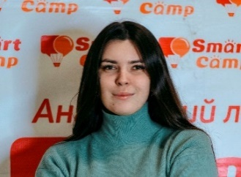
Детский образовательный лагерь «Смарт»
ООО «Смарт»
Адрес лагеря: 433507, Ульяновская область, г. Димитровград, Ленина пр., д. 1 «В», тел. 8 -967-272-13-17 Адрес офиса: 432063, Ульяновская область, г. Ульяновск, 2 - пер. Мира, д. 26, тел. +7(8422)42-51-02 E-mail: camp@ulsmart.ru https: //smartcamp73.ru/ Instagram: @smartcamp73 vk.com: smartcamp73
1 смена 30.05 - 12.06.2024 (14 дней) Возраст детей 6,5 - 17 лет |  | 2 смена 15.06 - 28.06.2024 (14 дней) Возраст детей 6,5 - 17 лет | 3 смена 01.06 - 14.07.2024 (14 дней) Возраст детей 6,5 - 17 лет | 4 смена 17.07 - 30.07.2024 (14 дней) Возраст детей 6,5 - 17 лет | 5 смена 02.08 - 15.08.2024 (14 дней) Возраст детей 6,5 - 17 лет | 6 смена 18.08 - 27.08.2024 (10 дней) Возраст детей 6,5 - 17 лет | НАЧАЛЬНИК СМЕНЫ Шабаева Инна Сергеевна +7-904-191-14-42
Программа «Образовательный лагерь «Smart Camp» Занятия английским и китайским зыками, творческие мастерские, робототехника, тренинги soft skills и детский фитнес.
Цена путёвки 28 981,59 руб. Сумма возмещения 11 981,59 руб. | Цена путёвки 31 481,59 руб. Сумма возмещения 11 981,59 руб. |  |  |  |  | Цена путёвки 22 558,28 руб. Сумма возмещения 8 558,28 руб.

Slide 18
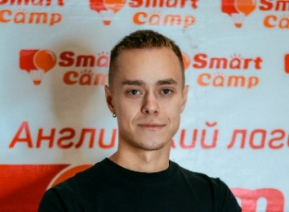
Детский оздоровительно - образовательный центр «Смарт» ООО «Смарт»
Адрес центра: 433400, Ульяновская область, Чердаклинский район, Ульяновский мехлесхоз, Чердаклинское лесничество, квартал 18, 41 Адрес офиса: 432063, Ульяновская область, г. Ульяновск, 2 - пер. Мира, д. 26, тел. +7(8422)42-51-02 E-mail: camp@ulsmart.ru https: //smartcamp73.ru/ vk.com: smartcamp73
1 смена 29.05 - 101.06.2024 (14 дней) Возраст детей 6,5 - 17 лет | 2 смена 14.06 - 27.06.2024 (14 дней) Возраст детей 6,5 - 17 лет | 3 смена 30.06 - 13.07.2024 (14 дней) Возраст детей 6,5 - 17 лет | 4 смена 16.07 - 29.07.2024 (14 дней) Возраст детей 6,5 - 17 лет | 5 смена 01.08 - 14.08.2024 (14 дней) Возраст детей 6,5 - 17 лет | 6 смена 17.08 - 30.08.2024 (14 дней) Возраст детей 6,5 - 17 лет | НАЧАЛЬНИК СМЕНЫ Хуснутдинов Артур Римович +7-917-613-78-01
«Международный лагерь «Smart Camp» Английский язык и вожатые из разных стран мира «Премиальный английский лагерь «Smart Camp» Углубленное изучение английского языка Лагерь активного отдыха «Магеллан» Активный отдых и туризм
Цена путёвки «Магеллан» 35 581,59 руб. «Премиальный английский лагерь» 47 581,59 руб. «Международный лагерь» зимний корпус 39 581,59 руб. летний корпус 35 581,59 руб. Сумма возмещения 11 981,59 руб. | Цена путёвки «Магеллан» 38 581,59 руб. «Премиальный английский лагерь» 52 581,59 руб. «Международный лагерь» зимний корпус 44 581,59 руб. летний корпус 38 581,59 руб. Сумма возмещения 11 981,59 руб. |  |  |  | Цена путёвки «Магеллан» 35 581,59 руб. «Премиальный английский лагерь» 47 581,59 руб. «Международный лагерь» зимний корпус 39 581,59 руб. летний корпус 35 581,59 руб. Сумма возмещения 11 981,59 руб.

Slide 19
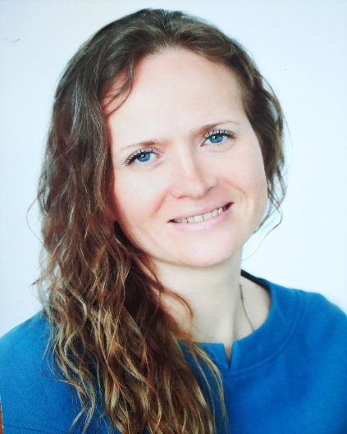
Детский оздоровительный лагерь «Сосновый бор» ОГАУСО «Социально - реабилитационный центр
«Сосновый бор» в р.п. Вешкайма
Адрес лагеря: 433100, Ульяновская область, Вешкаймский район, р.п. Вешкайма, Солнечная ул., д. 1 тел. /факс 8(8424)32-22-46, 32-12-81 E-mail: gurcvesh@yandex.ru https: //ogauso-sosnovyibor.ru/ vk.com: //group566804150356680415035438
1 смена 15.06 - 05.07.2024 (21 день) Возраст детей 6,5 - 17 лет | 2 смена 09.07 - 29.07.2024 (21 день) Возраст детей 14 - 17 лет | ДИРЕКТОР Михеева Елизавета Александровна 8-903-337-38-47
Программа «Профи-компас - твой шаг в будущее»
Цена путёвки 36 281,22 руб. Сумма возмещения 17 972,39 руб.

Slide 20
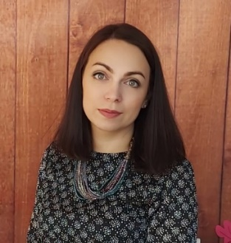
Детский оздоровительный лагерь «Сосновый бор»
ООО «Санаторий «Сосновый бор»
Адрес лагеря: 433511, Ульяновская область, г. Димитровград, Куйбышева ул., д. 335 тел. 8(8423)54-80-08, +7(902)214-94-81 E-mail: lager@sobodim.ru https: //sobodim.ru/detskii-lager vk.com: //to4ka2020
1 смена 30.05 - 19.06.2024 (21 день) Возраст детей 6,5 - 15 лет | 2 смена 22.06 - 05.07.2024 (14 дней) Возраст детей 6,5 - 15 лет | 3 смена 08.07 - 21.07.2024 (14 дней) Возраст детей 6,5 - 15 лет | 4 смена 24.07 - 06.08.2024 (14 дней) Возраст детей 6,5 - 15 лет | 1 смена 09.08 - 29.08.2024 (21 день) Возраст детей 6,5 - 15 лет | НАЧАЛЬНИК Киселева Елена Олеговна 8-937-457-42-49
Программа «Тайны Улётного лета» | Программа «Бизнес - лагерь» |  |  | Программа «Тайны Улётного лета» (инклюзивная смена)
Цена путёвки 44 688,00 руб. Сумма возмещения 17 972,39 руб. | Цена путёвки 32 466,00 руб. Сумма возмещения 11 981,59 руб.
Notes:
Цена путевки 1 смены
Обычная – 38900,75
Английская – 43900,75
Цена путевки 2 смены
Обычная – 39900,75
Английская – 44900,75
Цена путевки 3 смены
Обычная – 39900,75
Цена путевки 4 смены
Обычная – 38900,75
Английская – 44900,75

Slide 21
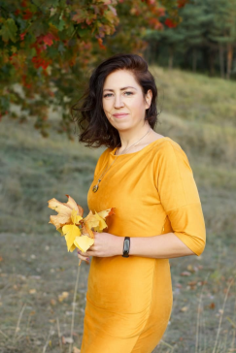
Детский оздоровительный лагерь
«Туристическая деревня «Артеково» ООО «Мираж»
Адрес лагеря: 433400, Ульяновская область, Чердаклинский район, Ульяновский мехлесхоз, Чердаклинское лесничество, 9 квартал Адрес офиса: 432063, Ульяновская область, г. Ульяновск, Кузнецова ул., д. 6, тел. +7(8422)92-88-89 E-mail: admin@artekovo.ru https: //artekovo.ru vk.com: //artekovo Instagram: //com:@artekovo_td
1 смена 30.05 - 19.06.2024 (21 день) Возраст детей 7 - 17 лет | 2 смена 22.06 - 05.07.2024 (14 дней) Возраст детей 7 - 17 лет | 3 смена 08.07 - 21.07.2024 (14 дней) Возраст детей 7 - 17 лет | 4 смена 24.07 - 06.08.2024 (14 дней) Возраст детей 7 - 17 лет | 5 смена 09.08 - 29.08.2024 (21 день) Возраст детей 7 - 17 лет | ДИРЕКТОР Кадебина Евгения Алексеевна 8-927-270-59-88
Программа «Формула будущего» | Программа «Первые в космосе – первые в мире» | Программа «Тайны леса» | Программа «На дальних берегах» | Программа «Герои спорта»
Цена путёвки номер «стандарт» 40 972,39 руб. номер «комфорт» 46 972,39 руб. Сумма возмещения 17 972,39 руб. | Цена путёвки номер «стандарт» 30 481,59 руб. номер «комфорт» 34 981,59 руб. Сумма возмещения 11 981,59 руб. |  |  | Цена путёвки номер «стандарт» 40 972,39 руб. Сумма возмещения 17 972,39 руб.

Slide 22
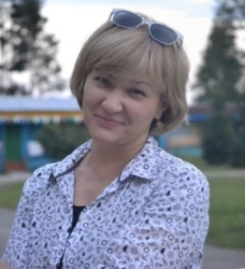
ООО «Детский оздоровительный лагерь
«Хоббит»
Адрес лагеря: 433580, Ульяновская область, Новомалыклинский район, с. Новочеремшанск, Лесхозная ул., д. 42 Адрес офиса: 432027, Ульяновская область, г. Ульяновск, Радищева ул., д. 145 тел. 8(8422)46-26-70, 46-26-54 E-mail: rima-9@mail.ru, lager_hobbit@mail.ru https: //vk.com/dol_hobbit https: //hobbit73.ru
1 смена 28.05 - 17.06.2024 (21 день) Возраст детей 7 - 14 лет | 2 смена 20.06 - 03.07.2024 (14 дней) Возраст детей 7 - 17 лет | 3 смена 06.07 - 19.07.2024 (14 дней) Возраст детей 7 - 17 лет | 4 смена 22.07 - 04.08.2024 (14 дней) Возраст детей 7 - 17 лет |  | 5 смена 07.08 - 27.08.2024 (21 день) Возраст детей 7 - 14 лет | ДИРЕКТОР Мисанец Рима Ренатовна 8-951-096-57-49
Программа «От Волги до Енисея»
Цена путевки 34 900,39 руб. Сумма возмещения 17 972,39 руб. | Цена путёвки 29 900,59 руб. Сумма возмещения 11 981,59 руб. |  |  | Цена путевки 34 900,39 руб. Сумма возмещения 17 972,39 руб.

Slide 23
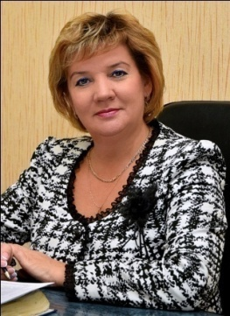
Детский оздоровительный лагерь
ОГБОУ «Центр ППМС «Центр патологии речи»
Адрес лагеря: 433507, Ульяновская область, г. Димитровград, Театральная ул., д. 5 тел. 8(84235)3-92-59 E-mail: kou2pat@mail.ru https: //logocentrdd.ru vk.com: //club89969785
1 смена 01.06 - 21.06.2024 (21 день) Возраст детей 7 - 15 лет | 2 смена 27.06 - 17.07.2024 (21 день) Возраст детей 7 - 15 лет | 3 смена 20.07 - 09.08.2024 (21 день) Возраст детей 7 - 15 лет | ДИРЕКТОР Колесникова Елена Анатольевна 8-927-634-24-48
Программа «Золотая рыбка» смены для детей с ограниченными возможностями здоровья и детей, находящихся в трудной жизненной ситуации

Slide 24
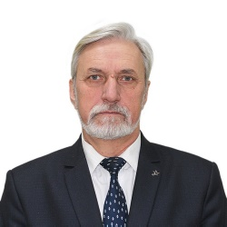
Санаторно - оздоровительный детский лагерь «Эврика» ООО «Санаторий «Радон»
Адрес лагеря: 432010, Ульяновская область, г. Ульяновск, Оренбургская ул., д. 5А, тел. 8(8422)52-02-02 E-mail: radonul@mail.ru https: //radon-nt.com vk.com: //evrika73
1 смена 01.06 - 21.06.2024 (21 день) Возраст детей 7 - 16 лет | 2 смена 24.06 - 14.07.2024 (21 день) Возраст детей 7 -16 лет | 3 смена 17.07 - 06.08.2024 (21 день) Возраст детей 7 - 16 лет | 4 смена 09.08 - 29.08.2024 (21 день) Возраст детей 7 - 16 лет | ДИРЕКТОР Устинов Демид Александрович 8-937-034-93-13
Программа «Дорогами поколений» «English sguar» | Программа «Новые горизонты» «English sguar» | Программа «Свободное плаванье» «English sguar» «Light Skillodrome» | Программа «Эврика спортивная» «English sguar»
Цена путёвки 46 072,39 руб. с занятиями по английскому языку 51 072,39 руб. Сумма возмещения 17 972,39 руб. | Цена путёвки 48 072,39 руб. с занятиями по английскому языку 53 072,39 руб. Сумма возмещения 17 972,39 руб. | Цена путёвки 48 072,39 руб. с занятиями по английскому языку 53 072,39 руб. 59 072,39 руб. Сумма возмещения 17 972,39 руб. | Цена путёвки 45 072,39 руб. с занятиями по английскому языку 50 072,39 руб. Сумма возмещения 17 972,39 руб.
Notes:
Цена путевки 1 смены
Обычная – 38900,75
Английская – 43900,75
Цена путевки 2 смены
Обычная – 39900,75
Английская – 44900,75
Цена путевки 3 смены
Обычная – 39900,75
Цена путевки 4 смены
Обычная – 38900,75
Английская – 44900,75

Slide 25
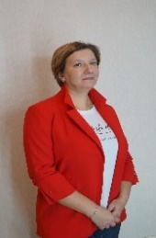
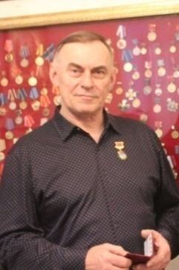
ООО УК «Детский оздоровительный центр
«Юлово»
Адрес центра: 433016, Ульяновская область, Инзенский район, с. Юлово, ул. Молодёжная, зд. 31 E-mail: e-lev@yandex.ru, n_levshina@mail.ru https: //yulovo.ru vk.com: //club168061121
1 смена 01.06 - 21.06.2024 (21 день) Возраст детей 7 - 14 лет | 2 смена 24.06 - 14.07.2024 (21 день) Возраст детей 7 - 16 лет | 3 смена 17.07 - 06.08.2024 (21 день) Возраст детей 7 - 16 лет | 4 смена 09.08 - 29.08.2024 (21 день) Возраст детей 7 - 14 лет | ГЕНЕРАЛЬНЫЙ ДИРЕКТОР Левшина Наталья Александровна 8-927-821-69-55 ИСПОЛНИТЕЛЬНЫЙ ДИРЕКТОР Левшин Евгений Владимирович 8-927-980-65-91
Программа «Есть в России Малиновый край»
Цена путёвки номера «стандарт» 36 472,39 руб. номера «комфорт» 42 972,39 руб. Сумма возмещения 17 972,39 руб.

Slide 26
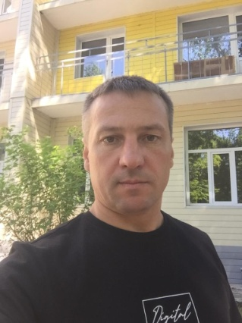
«ЮНАРМЕЕЦ» военно - патриотический лагерь
ООО «Универмаг Заволжский»
Адрес лагеря: Ульяновская область, Чердаклинский район, МО «Мирновское сельское поселение», территория «спортивно-оздоровительная база «Берёзка», здание 1 тел. +7 (8422)70-47-47, +7 (927)801-53-22, +7 (927)801-59-53 E-mail: vpl_unarmeec@mail.ru https://xn----8sbeoa6ajgpo3eve.xn--p1ai/
1 смена 02.06 - 15.06.2024 (14 дней) Возраст детей 7 - 17 лет | 2 смена 19.06 -02.07.2024 (14 дней) Возраст детей 7 - 17 лет | 3 смена 06.07 - 19.07.2024 (14 дней) Возраст детей 7 - 17 лет | 4 смена 23.07 - 05.08.2024 (14 дней) Возраст детей 7 - 17 лет | 5 смена 09.08 - 22.08.2024 (14 дней) Возраст детей 7 - 17 лет | ДИРЕКТОР Трухачев Владимир Александрович +7 (927) 801-59-53
Программа «Юнармеец» (военно-патриотическая смена)
Цена путёвки 33 600,59 руб. Сумма возмещения 11 981,59 руб.

Slide 27
ОГБУ ДО «Детский оздоровительно - образовательный центр «Юность»
Адрес центра: 433526, Ульяновская область, Мелекесский район, с. Бригадировка, Курортное шоссе, д. 3 тел. 8(8423)52-28-23, 52-29-06, 89-648-595-697 E-mail: unost–dd@mail.ru https: //unost73.ru vk.com: //unost73 https://www.instagram.com/unost_dd/
1 смена 01.06 - 21.06.2024 (21 день) Возраст детей 7 - 17 лет | 2 смена 24.06 - 14.07.2024 (21 день) Возраст детей 7 - 17 лет | 3 смена 17.07 - 26.07.2024 (10 дней) Возраст детей 7 - 10 лет | 4 смена 29.07 - 07.08.2024 (10 дней) Возраст детей 7 - 16 лет | 5 смена 10.08 - 30.08.2024 (21 день) Возраст детей 7 - 17 лет |  | ДИРЕКТОР Кондикова Татьяна Владимировна 8-960-374-95-34
Программа «Энергия-движения. Энергия-слова. Энергия-дела.» (профориентационная смена) | Программа «Юнитур по Волге» | Программа «Содружество Орлят» (профильная смена) | Программа «Время Первых» (профильная смена) | Программа «XIII Ульяновская летняя математическая школа» (профильная смена) | Программа «Юнитур по Волге»
 | Цена путёвки 35 991,90 руб. Сумма возмещения 17 972,39 руб. | По результатам конкурсного отбора |  |  | Цена путёвки 35 991,90 руб. Сумма возмещения 17 972,39 руб.

Slide 28
«Спортивно - оздоровительный лагерь
«СОКОЛ» ОГАУ «Управление спортивно-массовых мероприятий»
Адрес лагеря: 433741, Ульяновская область, Барышский район с. Акшуат, ул. Красная, д. 31 А тел. 8(927)800-99-77 E-mail: sokol-sol60@mail.ru https: //sokol73.taplink.ws/
1 смена 01.06 - 21.06.2024 (21 день) Возраст детей 7 - 17 лет | 2 смена 24.06 - 14.07.2024 (21 день) Возраст детей 7 - 17 лет | 3 смена 18.07 - 07.08.2024 (21 день) Возраст детей 7 - 17 лет | 4 смена 10.08 - 30.08.2024 (21 день) Возраст детей 7 - 17 лет | ДИРЕКТОР
Программа «Стремимся к Победе»
Цена путёвки 26 586,00 руб. Сумма возмещения 17 972,39 руб.

